Slide 1

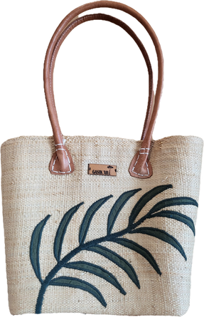
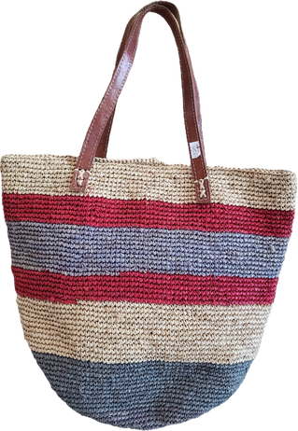
CONCEPTION ET MISE EN PLACE D’UN SITE E-COMMERCE ET D’UN ESPACE ADMINISTRATEUR POUR GASIK’ART
Gasik'art : entreprise malgache de produits artisanaux
Produits: sacs, décorations, objets en fibres végétales, pierres naturelles, ressources locales
Spécialité: créations 100% faites main par des artisans malgaches
Valeur: authenticité, savoir-faire traditionnel, richesse culturelle malgache
Clientèle : internationale, recherche de produits éthiques et originaux
Organisation : plusieurs artisans à Madagascar, exportation vers l'Île Maurice
Points de vente à Maurice : Tribeca Mall, Phoenix Mall, autres centres commerciaux
Historique : présente depuis plus de 20 ans, secteur formel depuis 2021
Objectif : digitalisation pour visibilité en ligne et expansion internationale
RAZAFIMAHEFA LORRYC IRINAH FAHENDRENA BTS SIO2
Notes:
1

Slide 2
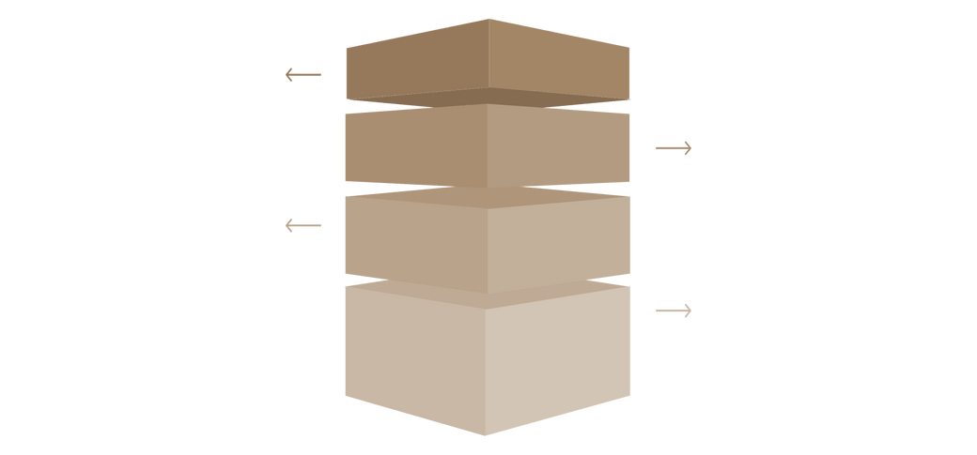
1. Présentation du Stage : Au Cœur de l'Artisanat Malgache
Nom du Stage
Entreprise & Contexte
Localisation & Marché
Conception et mise en place d’un site e-commerce et d’un espace administrateur pour Gasik’art
Gasik’art, une entreprise basée à Madagascar, spécialisée dans la vente de produits artisanaux "handmade".
Madagascar, avec des ventes établies à l’Île Maurice, visant désormais l'international.
Activités Principales
Structure de l'Équipe
Gasik'art est dédiée à la création et la commercialisation de produits artisanaux uniques, reflet de la richesse culturelle et du savoir-faire malgache. Notre gamme inclut :
Gasik'art est une entreprise à taille humaine, composée d'une petite équipe passionnée d'artisans, gérée avec une approche familiale.
Sacs en fibres végétales et paniers en raphia
Décorations maison et miroirs
Pierres naturelles et bijoux
Founder
Souvenirs et objets d'art
Leads vision and strategy.
Décorations en acier et instruments de musique traditionnels
Sales Manager
Builds artisan partnerships.
Artisan Partners
Local makers supplying products.
Intern Developer
Supports site and admin setup.
Fondateur
Responsable Vente
Développeur Stagiaire (moi-même)
Artisans Partenaires
Notes:
2

Slide 3
2. Pourquoi cette mission m'a-t-elle été confiée ?
La mission de concevoir et mettre en place une plateforme e-commerce pour Gasik'art s'inscrit dans une démarche stratégique essentielle pour l'entreprise.
Expansion Internationale & Visibilité
Expérience Client Optimisée
Renforcement de la Marque & Fidélisation
Créer une plateforme moderne et intuitive qui garantit un parcours d'achat fluide et agréable. Cela inclut un catalogue clair, une navigation simplifiée et une gestion des commandes efficace pour les clients. Cela facilite ainsi les commandes et l'exploration des produits.
L'objectif est d'amplifier la présence en ligne de Gasik'art et de stimuler les ventes sur les marchés internationaux, partageant ainsi l'authenticité de l'artisanat malgache au-delà des frontières locales. L'ambition est de faire connaître l'artisanat malgache au-delà des marchés locaux et régionaux.
Augmenter la notoriété de Gasik'art et de l'artisanat malgache. La plateforme permettra un suivi client amélioré, favorisant la satisfaction et bâtissant une relation durable avec notre clientèle. Le but est d'accroître la notoriété et de permettre un meilleur suivi des clients et des commandes.
"L'objectif n'est pas seulement de vendre, mais de raconter une histoire, celle des artisans malgaches, et de partager leur talent avec le monde entier."
Notes:
3

Slide 4
3. La Solution Mise en Place : Un Écosystème Digital Complet
Pour répondre aux objectifs de Gasik'art, j'ai développé une solution digitale complète, articulée autour de deux piliers : un site e-commerce et un espace administrateur.
Site Web E-commerce Dynamique
Espace Administrateur
Un catalogue produits détaillé, avec fiches descriptives enrichies et images haute résolution.
Interface intuitive pour la gestion des produits (ajout, modification, suppression).
Fonctionnalités de panier et de commande simplifiées pour une expérience utilisateur fluide.
Module de gestion des commandes : suivi de leur statut, historique, et gestion des expéditions.
Intégration d'un blog pour partager l'histoire des artisans, les processus de fabrication et la culture malgache, renforçant l'authenticité de la marque.
Outils de gestion de contenu pour le blog et les pages statiques du site.
Système de Connexion / Inscription
Tableau de Bord
Mise en place d'une authentification obligatoire pour l'accès aux fonctionnalités de commande, garantissant une meilleure gestion des clients.
Un aperçu rapide et visuel des données clés : nouvelles commandes, produits les plus vendus, statistiques de visiteurs.
Profils utilisateurs permettant aux clients de suivre leurs commandes et de gérer leurs informations personnelles.
Outil d'aide à la décision pour les gérants de Gasik'art, permettant une meilleure compréhension de l'activité et des tendances.
Notes:
4

Slide 5
4. Méthodologie et Déroulement du Projet : Une Approche Structurée
Le projet a été mené selon une méthodologie rigoureuse, articulée en plusieurs étapes clés pour garantir la réussite et l'efficacité de la solution.
1
2
3
Analyse des Besoins de Gasik'art
Prototypage de la Maquette
Développement du Site E-commerce
Identification précise des attentes fonctionnelles et techniques, ainsi que des spécificités liées à la vente de produits artisanaux.
Utilisation de Canva Pro pour la conception des wireframes et des maquettes graphiques.
Implémentation des interfaces utilisateur avec HTML /CSS et Bootstrap, assurant un design responsif et attrayant.
Définition d'une palette de couleurs inspirée de l'artisanat malgache (beige, marron, vert terre, doré) pour une identité visuelle cohérente.
Entretiens avec les fondateurs et responsables pour comprendre la vision et les objectifs à long terme.
Développement du back-end avec PHP pour la logique métier et la gestion des données via MySQL/MariaDB.
4
5
Création de l’Espace Administrateur
Mise en Place de la Sécurité
Développement d'une interface sécurisée pour la gestion autonome des contenus, produits et commandes par l'équipe Gasik'art.
Intégration de mécanismes d'authentification robustes et de gestion des sessions pour protéger les données des utilisateurs et de l'entreprise.
Conception axée sur la simplicité d'utilisation pour des utilisateurs non techniques.
Mesures de prévention contre les vulnérabilités courantes du web.
Notes:
5

Slide 6

Outils Techniques et Challenges Relevés
Le développement du projet a nécessité l'utilisation de plusieurs outils et technologies, et a permis de surmonter diverses difficultés.
Outils Utilisés
Difficultés Rencontrées et Solutions Apportées
Design & Prototypage
Canva Pro pour les maquettes visuelles et l'identité graphique.
Gestion du Temps & Prototypage Complexe
Défi : Maintenir un rythme de développement soutenu tout en gérant les révisions de maquettes.
Développement
VS code comme environnement de développement collaboratif.
Solution : Organisation par étapes claires avec des jalons intermédiaires et une communication continue avec Gasik'art.
Framework CSS
Bootstrap 5 pour le design responsif et l'accélération du développement des interfaces.
Optimisation de la Sécurité
Langages & BDD
PHP pour le back-end et MySQL/MariaDB pour la gestion des bases de données.
Défi : Assurer la robustesse du système d'authentification et prévenir les failles de sécurité.
Solution : Recherche approfondie, documentation des bonnes pratiques en matière de sécurité web, et tests réguliers des vulnérabilités.
Chaque obstacle a été une opportunité d'apprentissage et de renforcement des compétences, démontrant ma capacité à m'adapter et à trouver des solutions efficaces dans un environnement de projet réel.
Notes:
6

Slide 7
5. Résultats Concrets : Une Nouvelle Ère Digitale pour Gasik'art
Les efforts déployés durant ce stage ont abouti à des résultats tangibles et prometteurs pour Gasik'art.
100%
95%
+1
Site Fonctionnel
Accessibilité Admin
Image Professionnelle
Un site e-commerce entièrement opérationnel, répondant aux spécifications définies et adaptatif sur tous les appareils.
L'espace administrateur est conçu pour être utilisé par des personnes sans connaissances techniques avancées, avec une interface simplifiée et intuitive.
L'entreprise dispose désormais d'une vitrine digitale moderne, renforçant sa crédibilité et son attractivité sur le marché international.
Le site ne se contente pas d'être une plateforme de vente ; il est un véritable ambassadeur de l'identité et des valeurs de Gasik'art. Il met en lumière le travail minutieux des artisans et la beauté des produits malgaches, contribuant à une valorisation de l'artisanat local.
Notes:
7

Slide 8


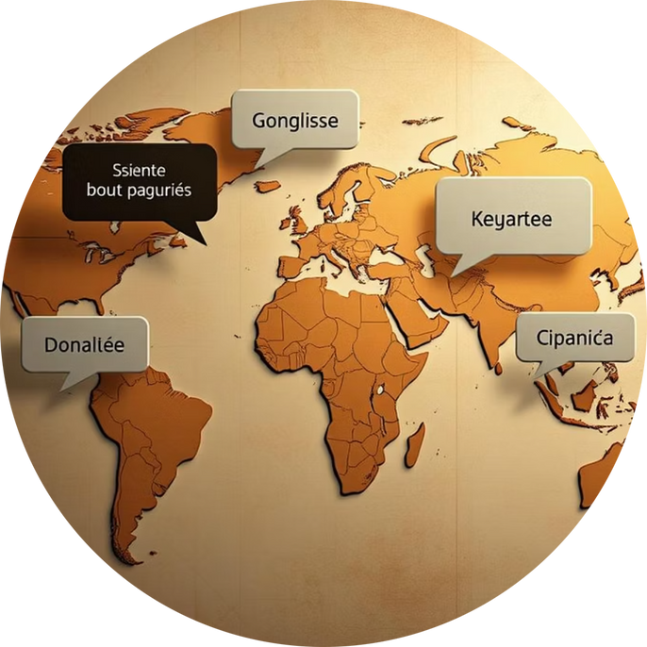
Perspectives d'Évolution : L'Avenir de Gasik'art en Ligne
Le succès de ce projet ouvre la voie à de nombreuses évolutions futures, visant à consolider la présence digitale de Gasik'art et à enrichir l'expérience client.
Intégration d'un Système de Paiement en Ligne
Développement d'un Site Web Responsive
Intégration d'un Système Multilingue
La prochaine étape cruciale est l'ajout d'une solution de paiement sécurisé (ex: Stripe, PayPal, M-Pesa local) pour faciliter les transactions et rendre l'achat plus simple pour les clients internationaux.
Optimisation du site web pour qu'il s'adapte parfaitement à tous les types d'appareils (ordinateurs de bureau, tablettes et mobiles), garantissant une expérience utilisateur fluide et cohérente, quel que soit le support.
Mise en place de versions française, anglaise et malgache du site pour s'adresser directement aux clients dans leur langue, améliorant l'accessibilité et l'expérience utilisateur globale.
Ces évolutions permettront à Gasik'art de s'imposer comme un acteur majeur dans la vente d'artisanat malgache en ligne, en tirant pleinement parti des opportunités offertes par le digital. Chaque amélioration contribuera à un rayonnement accru et à une fidélisation client renforcée.
Notes:
8

Slide 9
Conclusion & Remerciements
Ce stage chez Gasik'art a été une expérience enrichissante, tant sur le plan professionnel que personnel. J'ai eu l'opportunité d'appliquer mes connaissances techniques à un projet concret, de relever des défis stimulants et de contribuer au développement d'une entreprise aux valeurs fortes.
"Ce projet n'était pas seulement le développement d'un site web, mais la construction d'un pont entre l'artisanat traditionnel de Madagascar et le marché mondial."
Je tiens à exprimer ma profonde gratitude :
Aux fondateurs de Gasik'art pour leur confiance et leur accueil chaleureux, ainsi que pour m'avoir donné l'occasion de travailler sur un projet aussi significatif.
À mes tuteurs de stage et à mes examinateurs académiques pour leur encadrement, leurs conseils précieux et leur soutien tout au long de cette aventure.
À l'ensemble de l'équipe de Gasik'art et aux artisans partenaires, dont la passion et le savoir-faire sont une source d'inspiration.
Je suis convaincu que la plateforme e-commerce contribuera de manière significative au succès futur de Gasik'art et continuera de faire rayonner l'artisanat malgache à travers le monde.
Notes:
9

Slide 10



Questions & Échanges
Je vous remercie de votre attention. Je suis maintenant à votre disposition pour répondre à toutes vos questions.
Avez-vous des questions ?
Notes:
10

